Slide 1
Преемственность дошкольного и начального общего образования в МБДОУ «Детский сад №7 общеразвивающего вида» г. Сосногорска

Slide 2
В основе ФГОС лежит принцип преемственности как ступеней общего образования, так и всей системы основных образовательных программ - от дошкольных до профессиональных.
Преемственность - непрерывный процесс воспитания и обучения ребенка, имеющий общие и специфические цели для каждого возрастного периода, т.е. – это связь между различными ступенями развития, сущность которой состоит в сохранении тех или иных элементов целого или отдельных характеристик при переходе к новому состоянию.

Slide 3
Задачи
Дошкольного образования:
Приобщение детей к ценностям здорового образа жизни.
Обеспечение эмоционального благополучия ребёнка.
Развитие инициативности, любознательности, способности к творческому самовыражению.
Развитие компетентности в сфере отношений к миру, людям и себе; включение детей в различные формы сотрудничества.
Формирование знаний об окружающем мире, стимулирование коммуникативной, познавательной, игровой активности в различных видах деятельности.
Начального общего образования:
Формирование осознанного принятия детьми ценностей здорового образа жизни и регуляция своего поведения в соответствии с ним.
Развитие готовности ребёнка к активному взаимодействию с окружающим миром.
Формирование желания и умения учиться.
Развитие самостоятельности, навыков сотрудничества в разных видах деятельности.
Совершенствование достижений ребенка, индивидуализация процесса обучения, особенно в случаях опережающего развития или отставания.

Slide 4
Задачи преемственности между детским садом и школой:
развитие любознательности;
развитие способности самостоятельно решать творческие задачи;
формирование творческого воображения, направленного на интеллектуальное и личностное развитие ребёнка;
развитие коммуникативности (умение общаться со взрослыми и сверстниками).

Slide 5
Формы работы школы и детского сада:
посещение воспитателей детского сада уроков в школе, с последующим обсуждением, вынесением рекомендаций;
совместные тематические совещания учителей начальных классов и воспитателей детского сада;
проведение родительских собраний в старших группах с участием учителей и воспитателей;
изучение воспитателем и учителем программ детского сада и I класса с целью выявления, какими ЗУН овладели дети в ДОУ и в 1 классе;
организация различных мероприятий по подготовке детей к школе с участием родителей;
беседы учителей с воспитателями о детях, уходящих в школу, устная характеристика детей о состоянии здоровья, о характере коллективных взаимоотношений, об усвоении детьми правил поведения, об отношении детей к старшим, о развитии познавательных интересов, о волевом развитии, а также о развитии интеллекта: пытливости, любознательности, критичности.

Slide 6
Работа по преемственности между дошкольным и начальным образованием
система непрерывного обучения, обеспечивающая эффективное поступательное развитие ребёнка, его успешное обучение и воспитание на основе связи и согласованности компонентов образования;
создание условий для адаптации к школьному обучению, эмоциональному благополучию, развитию индивидуальности каждого ребёнка;
развитие ведущей деятельности каждого периода жизни;
формирование психологической готовности к школе;
разработка «сквозных» учебных планов и программ для дошкольного и младшего школьного возраста;
создание комплекта учебно-методической документации;
формирование структуры учебного процесса в условиях непрерывного образования;
создание новых творческих мастерских и проектов.

Slide 7
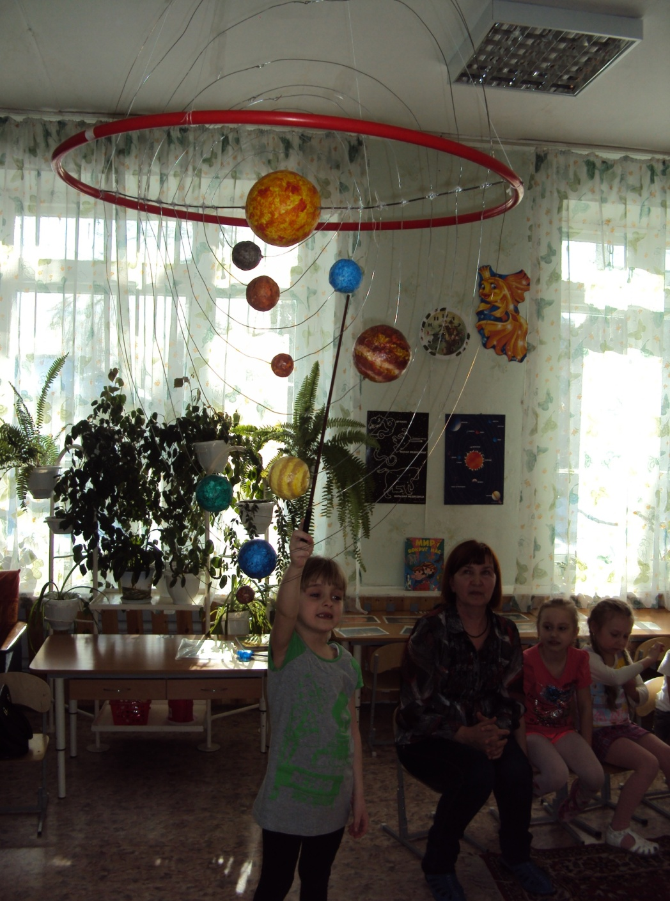
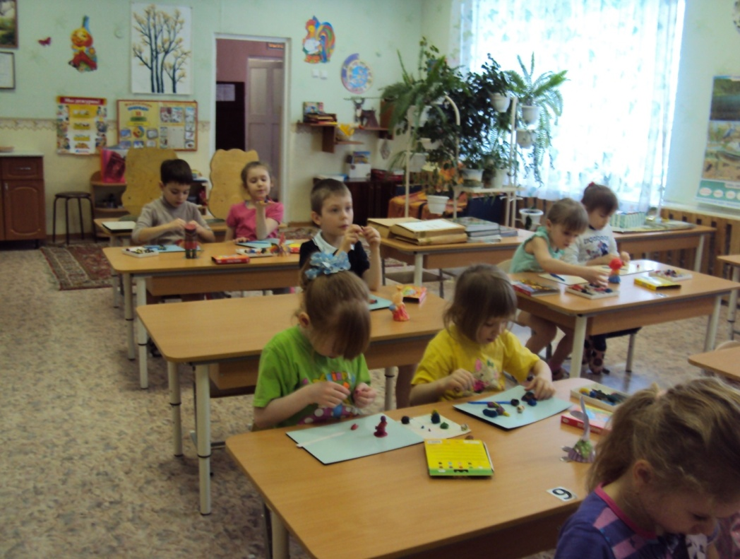

Slide 8
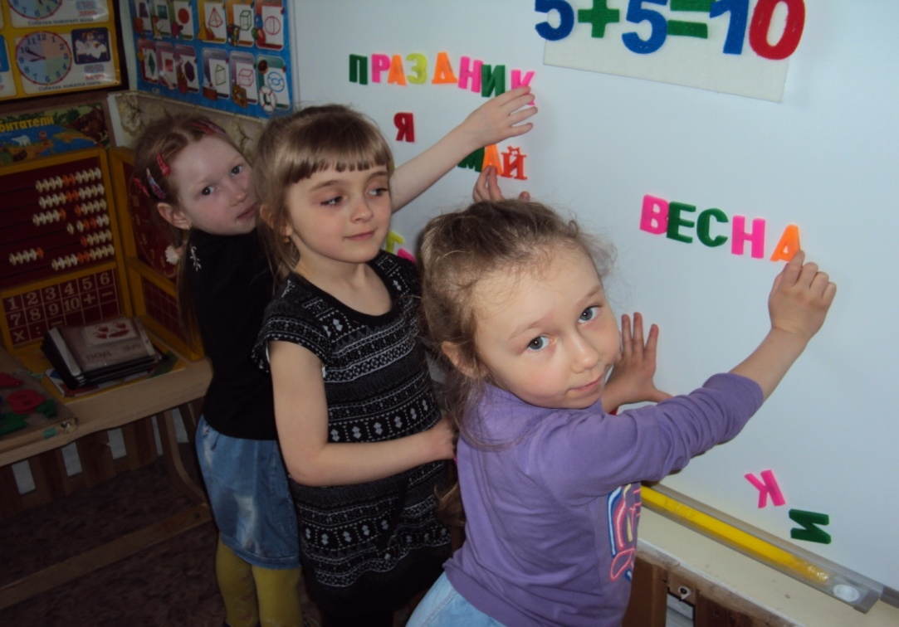
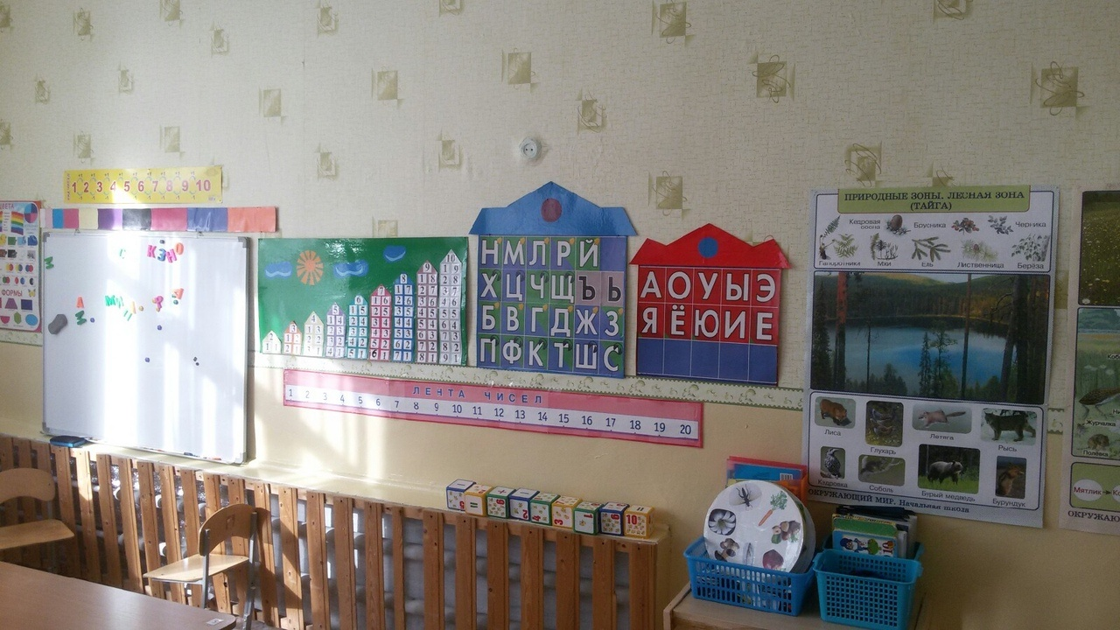

Slide 9
